Slide 1

Logistika
-
Logistické trendy
Cílem přednášky je pojednat o současných trendech v logistice
.
Šárka Čemerková
Garant předmětu
Šárka Čemerková
Přednášející

Slide 2
Logistika
-
Logistické trendy
Hub and Spoke
QR
ECR
Outsourcing
3PL, 4PL, logistické centrum
.
Struktura přednášky

Slide 3
  Logistické metody a techniky
JIT
JIS
KAnBAN
hub and spoke
CROSS DOCKINg – viz skladování
LAYOUT skladu – viz skladování
QR
ECR

Slide 4
  Hub and Spoke
systém konsolidace menších zásilek do větších celků, které jsou přepravovány do centrálních skladů a následně roztřízeny do jednotlivých zásilek podle požadavků zákazníka
spojeno s deregulací letecké dopravy v USA (1978)

Slide 5
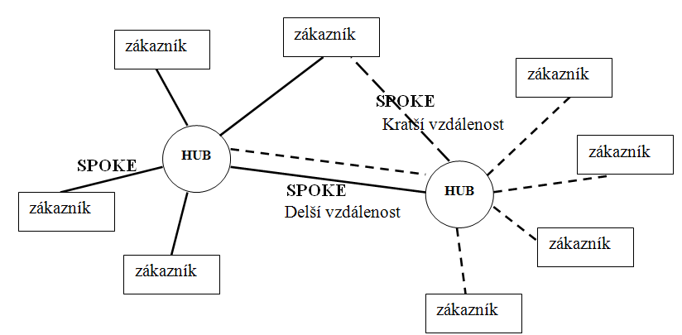

Slide 6
Systémy rychlé odezvy Quick Response – QR
z roku 1986 ve firmě Milliken&Company
základní technologie zákaznicky orientovaného dodavatelského řetězce
co nejrychlejší a precizní identifikace poptávky včetně zajištění spokojenosti každého článku dodavatelského řetězce
nasazení nástrojů elektronizace a komputerizace

Slide 7
  Efektivní reakce zákazníka – ECR
ozn. jako nástupce QR
poprvé v potravinářském odvětví v USA na začátku 90. let 20. století jako
hlavní důraz na zákazníka jako článek dodavatelského řetězce

Slide 8
  synchronizace poptávky a nabídky s využitím techniky společného plánování, prognózování a doplňování zásob
  kooperace namísto soutěžení
  4 základní procesy tvořící přidanou hodnotu v dodavatelském řetězci:
  efektivní doplňování zásob
  efektivní řízení sortimentu prodejny
  efektivní propagace
  efektivní zavádění nových produktů na trh

Slide 9

  oborové alternativy technologie ECR:
  EHCR (Efficient Healthcare Consumer Response) na trhu farmaceutik,
  EFCR (Efficient Food Service Consumer Response) v gastronomii,
  EPCR (Efficient Packaging Consumer Response) v obalovém průmyslu.

Slide 10
Potencionální výhody využívání technologie ECR
dodavatele/výrobce | distributora/velkoobchod | zákazníka/maloobchod
snížení nejistoty poptávky růst kontinuity a elasticity výrobních procesů růst nákladů na změnu dodavatele růst dlouhodobosti vztahů a nabízené značky | stabilizace vztahů mezi dodavateli a zákazníky informace o běžné úrovni nabídky a poptávky redukce zásob a nákladů na jejich udržování | zlepšení jakosti dodávkového servisu při nižší ceně výrobků široký sortiment čerstvých výrobků redukce zásob a rizika snížení transakčních nákladů zlepšení plynulosti financování

Slide 11
  Outsourcing
dlouhodobé přenesení určité činnosti, kterou podnik dosud prováděl sám, na externího poskytovatele
původně chápán jako "přenechání péče" do rukou jinému subjektu, na komerční bázi, „věc“ ve vlastnictví zákazníka
v současné době posun do dvou směrů:
  outsourcingu služeb místo „péče“
  "zjemnění" outsourcingu

Slide 12
Důvody pro outsourcing
nejpružněji reagovat na přání zákazníků
snaha dostat se rychle na světovou úroveň nebo se tam udržet
soustředění se na hlavní činnosti podniku
zvýšení či udržení konkurenceschopnosti
trvalé získání a zapojení odborníků

Slide 13
snížení operativních i investičních nákladů
předvídatelnost nákladů na danou oblast
zjednodušení organizace práce
snížení rizik
synergický efekt

Slide 14
Outsourcing v logistice
poskytovatelé logistických služeb jsou specializované podniky zapojující se do logistických řetězců jako organizačně, právně a ekonomicky samostatní, externí partneři
využívané služby v logistickém outsourcingu:
  skladování (formou distribučního skladu, veřejného celního skladu)
  vedení skladu (+ skladový informační řídící software)

Slide 15
  paletování zboží, balení, etiketování
  kompletace reklamních předmětů
  celní služby, zajištění celního dluhu
  pojištění zboží ve skladu i při přepravě
  distribuce zboží
  zpětné informace o dodaných zásilkách
  překládka zboží
  kompletace a dekompletace, vytváření směrových kompletů
  manipulace s materiálem
  přeprava
  plánování, řízení a kontrola v dodavatelských řetězcích

Slide 16
poskytovatelé v logistickém řetězci podle velikosti rolí v logistickém řetězci:
  dopravci a operátoři
  zasílatelé a poskytovatelé kurýrních služeb
  poskytovatelé na úrovni Third Party Logistics (3PL)
  logistické podniky (4PL)

Slide 17
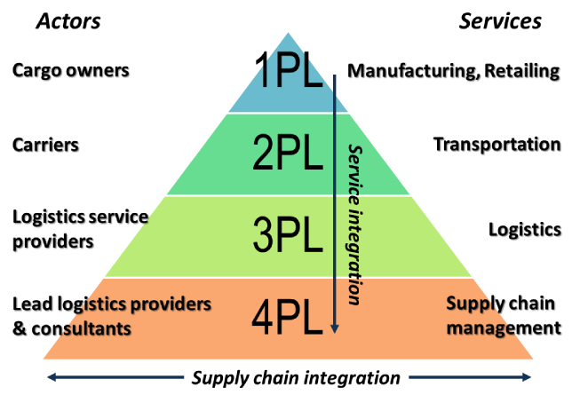

Slide 18
  Third party logistics – 3pl
  svěření dopravy, skladování a s tím spojených činností třetí firmě – převoz, skladování a manipulace se zbožím
  největší rozdíly mezi poskytovateli nejsou v oblasti logistických služeb, ale v úrovni jejich vybavenosti IT– volba poskytovatele, který za pomoci řídicích počítačových systému může garantovat svoje procesy s vyloučením lidské chyby

Slide 19
nejlepší 3PL poskytují:
  individualizované přepravní služby
  skladové služby
  podávání informací o zásilkách na cestě, o stavu skladovaných zásob
  provádí konsolidaci a dekonsolidaci zásilek
  převzetí realizace celého zásobování
  celá distribuce pro klienta
  pojišťovací, celní a další odborné úkony

Slide 20
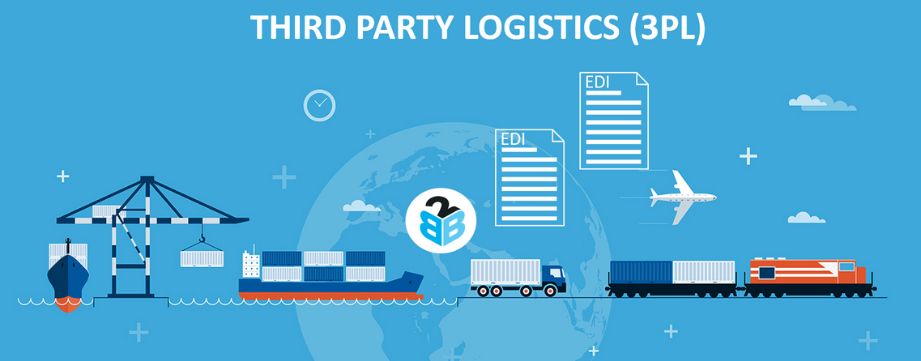
důvody pro růst 3PL:
  služby zákazníkům a snižování počtu pracovníků
  zaměřování se na hlavní kompetence (výroba, prodej)
  ponechání dopravy na ty, kteří jsou vhodnější, aby se tím zabývali, na základě techniky, zkušenosti a dopravní hustoty

Slide 21

faktory, které ovlivňují výběr 3PL:
  úroveň nabízených služeb
  kvalita poskytovatelových zaměstnanců
  cena
  zkušenosti, kterými se poskytovatel může prokázat
  velikost poskytovatele

Slide 22
  Fourth party logistics – 4pl
poskytovatelé log. služeb, kteří překročili pomyslné hranice dopravy a skladování
jiné ozn. 3PL nové generace, 3PL plus
integrace řízení dodavatelského řetězce za účelem spojování a řízení zdrojů, způsobilosti a technologie dalších dodavatelských logistických, informačních a poradenských služeb s cílem poskytnout uživateli komplexní a parametrizované zákaznické řešení

Slide 23
důvody vzniku 4PL
  růst požadavků zákazníků na kvalitu poskytovaných logistických služeb
  potřeba flexibilní a efektivní reakce na rostoucí požadavky
  rostoucí význam informačních technologií

Slide 24
efekty integrovaného 4PL řešení
  zvýšení kvality dodavatelských služeb
  úspory z rozsahu v dodavatelském řetězci až 15% výrobních nákladů
  pokles držených zásob
  snížení objemu fixních aktiv
  schopnost vytvářet hodnotu pro klienta v každém místě dodavatelského řetězce

Slide 25
Logistické centrum
začleňuje do jednoho prostoru dopravní a zasílatelské podniky, poskytovatele logistických služeb, celní, veterinární, fytotechnickou a hygienickou správu, průmyslové a obchodní podniky, leasingové, pojišťovací a bankovní společnosti
bod, ve kterém se stýkají dopravní prostředky různých druhů dopravy - optimální podmínky pro tvorbu kombinovaných přepravních řetězců

Slide 26
přínosy logistických center:
  vytváří příznivé podmínky pro uzavření nových obchodních smluv
  podporuje vývoj inovativních produktů
  snižuje zatížení dopravní infrastruktury
  umožňuje přemístění přepravy na dopravní prostředky příznivější vůči životnímu prostředí
  přizpůsobuje infrastrukturu prognózovaným požadavkům logistického trhu

Slide 27
  nabízí zvlášť pro středně velké podnikatelské subjekty šanci pro kooperaci s partnery daného tržního segmentu
  volba alternativních druhů dopravy zvyšuje podnikatelskou flexibilitu a zajišťuje trvalou kvalitu logistických výkonů a služeb
  využitím kooperativních nákupů a vytvářením uskupení vlastníků (např. mechanizačních prostředků, finančních zdrojů, energetických zdrojů, telefonických hovorů, apod.) dosahují zúčastněné subjekty přímé nákladové úspory

Slide 28
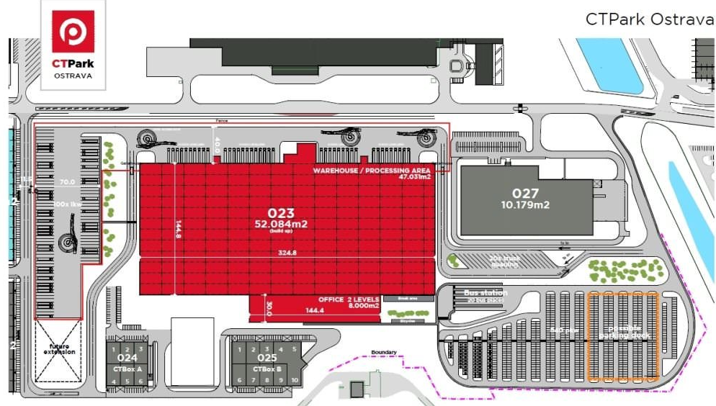

Slide 29
Shrnutí přednášky
Umíte:
Objasnit podstatu H&S
Stručně charakterizovat QR a ECR
Charakterizovat 3PL
Popsat výhody 4PL
Vysvětlit význam logistických center

